Slide 1
Thalès, Pythagore ou cosinus ?
3èmes

Slide 2
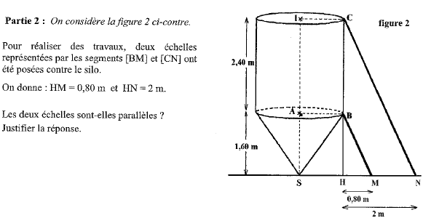
Pondichéry 2011

Slide 3
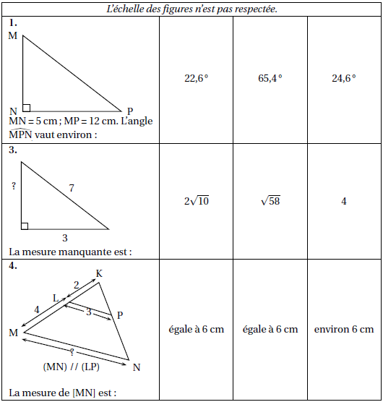
Centres étrangers 2012

Slide 4
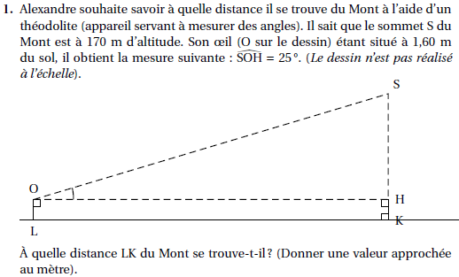
Centres étrangers 2012

Slide 5
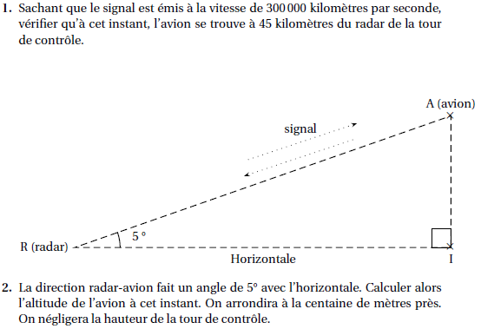
Métropole (et Réunion ! )2012

Slide 6
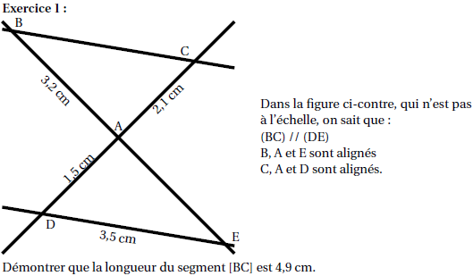
Polynésie 2012

Slide 7
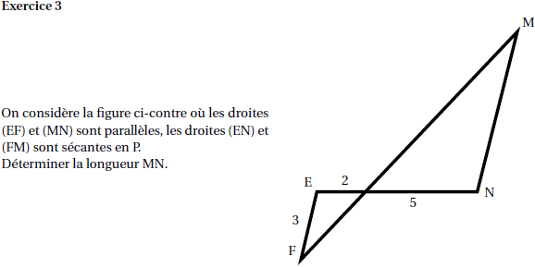
Amérique du Sud 2012

Slide 8
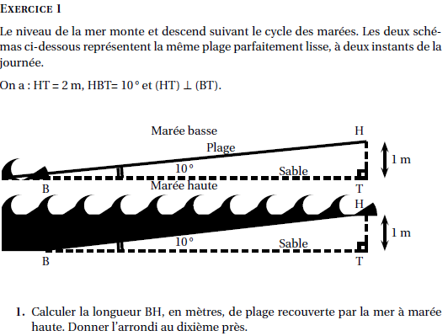
Nouvelle Calédonie 2012

Slide 9
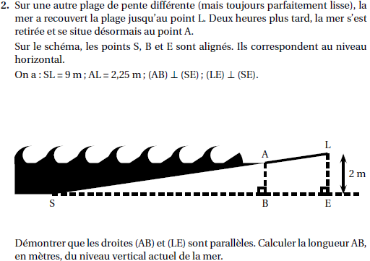
Nouvelle Calédonie 2012

Slide 10
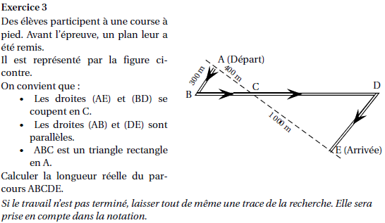
Métropole (et Réunion ! ) 2012

Slide 11
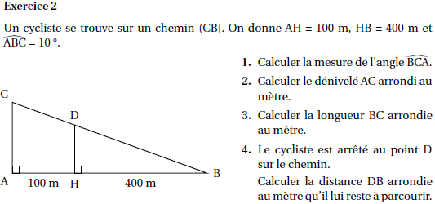
Nouvelle Calédonie 2011

Slide 12
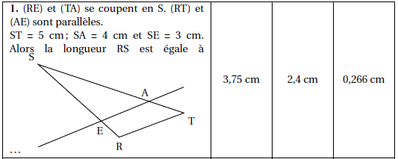
Nouvelle Calédonie 2011

Slide 13
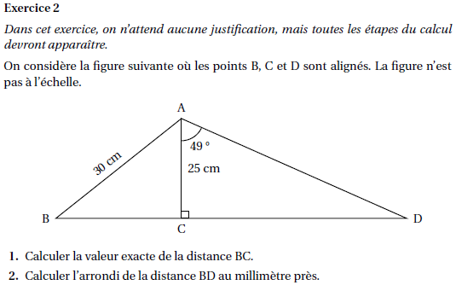
Amérique du Nord 2011

Slide 14
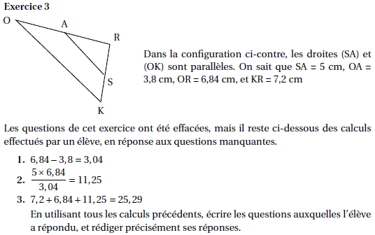
Amérique du Nord 2011

